Slide 1
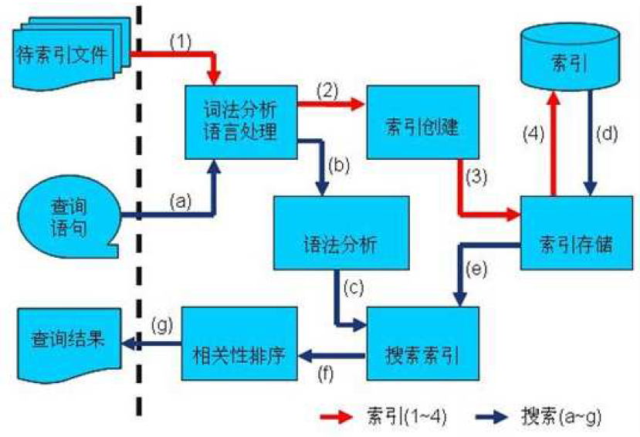

Slide 2
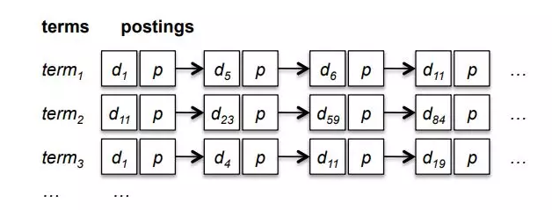
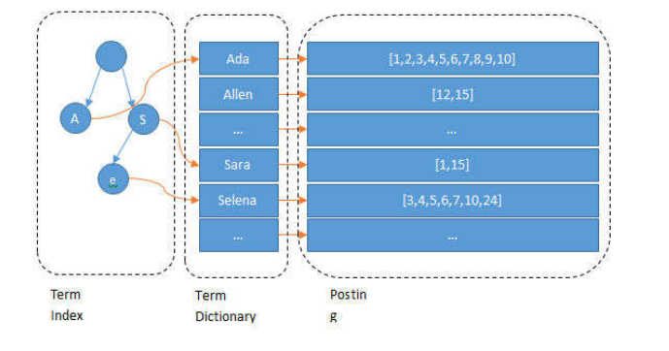
倒排索引原理

Slide 3
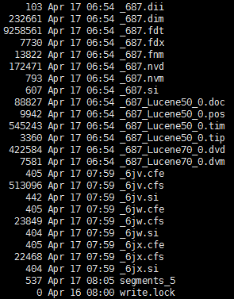
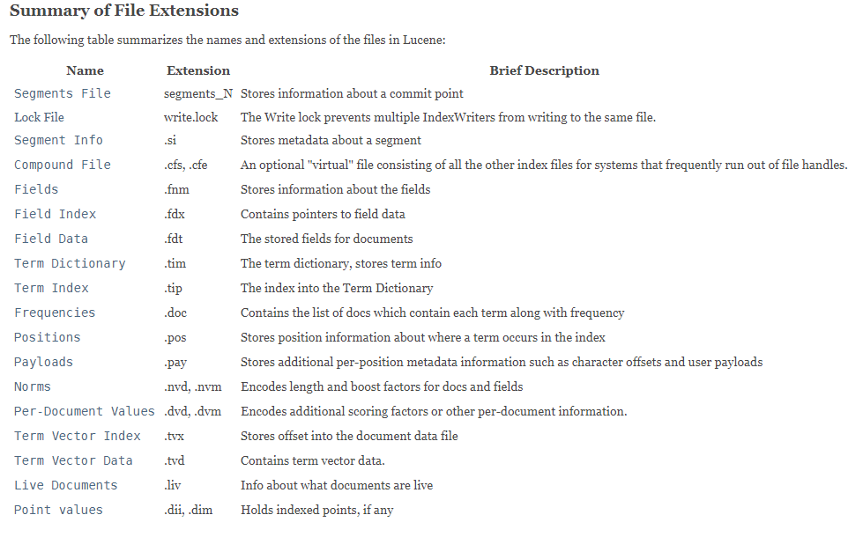
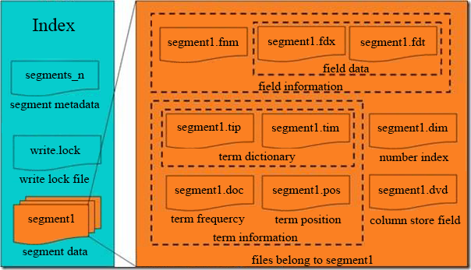

Slide 4
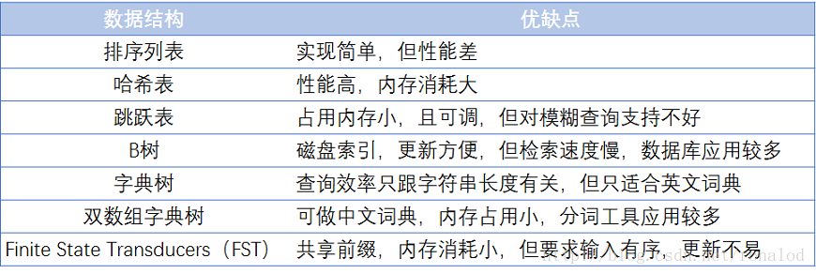
数据结构 | 优点 | 缺点
排序列表 | 实现简单 | 性能差，内存消耗大
哈希表 | 性能高 | 内存消耗大，需要解决冲突问题
跳跃表 | 占用内存小，且可调 | 对模糊查询支持不好
B树 | 更新方便 | 检索速度慢
字典树 | 查询效率只与字符长度有关 | 消耗内存(没有共用前缀)，只适合英文词典
FST | 共享前缀，内存消耗小 | 要求输入有序，更新不方便

Slide 5
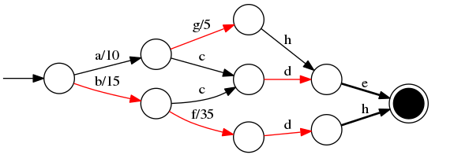
FST（Finite State Transducer）
acde/10
aghe/15
bcde/15
bfdh/50
可视化构建网址
（1）共享前缀和后缀
（2）用边表示一个转换状态及其对应的output
（3）查询时沿着一条路径累加output获得结果
可以判断某一个值是否存在，可以进行范围查询
数据结构 | HashMap | TreeMap | FST
构建时间(ms) | 185 | 500 | 1512
查询所有key(ms) | 106 | 218 | 890
Notes:
FST源码解析：https://blog.csdn.net/wang_hnust/article/details/87988587
构建FST的网址： http://examples.mikemccandless.com/fst.py?terms=abcde%2F10%0D%0Aabfch%2F15%0D%0Aabfgde%2F30%0D%0A&cmd=Build+it%21
理论的文章：https://www.researchgate.net/profile/Jii_Dvorsky/publication/221568039_Word_Random_Access_Compression/links/0c96052c095630d5b3000000.pdf#page=227
1. 快速试错，即是在FST上找不到可以直接跳出不需要遍历整个Dictionary。类似于BloomFilter的作用。
2. 快速定位Block的位置，通过FST是可以直接计算出Block的在文件中位置（offset,FP）。
上面已经介绍了FST的一种功能，此外，FST还有别的功能，因为FST也是一个Automation(自动状态机)。这是正则表达式的一种实现方式，所以FST能提供正则表达式的能力。通过FST能够极大的提高近似查询的性能，包括通配符查询、SpanQuery、PrefixQuery等，甚至包括近期社区正在做的基于正则表达式的查询。https://mp.weixin.qq.com/s?__biz=MzI4Njk3NjU1OQ==&mid=2247484038&idx=1&sn=d2f82c389f5a595dfe85ddfe887268b4&chksm=ebd5fdc6dca274d0823ed02214971b939cb100cd5d860f4e063c89bf5199e79b3bedfbba5238&scene=21#wechat_redirect

Slide 6
构建FST
元素了解
UnCompiledNode类：没有编入FST中的节点（output,arcs,isfinal）
CompiledNode类：已经编入FST的节点 （node）
Frontier: 未编译节点的临时存储
（1）初始状态：
N-2的输入的后缀已经完全写入FST中
N-1的输入完全在Frontier中（包括与N-1相同的前缀）如下图
（1）获取与前一个输入的前缀
（2）将前一个输入的后缀freeze（前缀+1不会被冻结）
（3）将当前输入的后缀连接，并放入frontier
（4）从前向后更新各弧的output

Slide 8
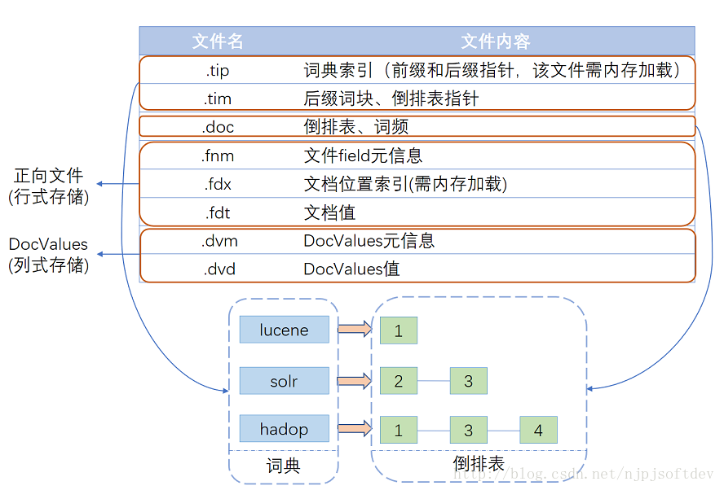

Slide 9
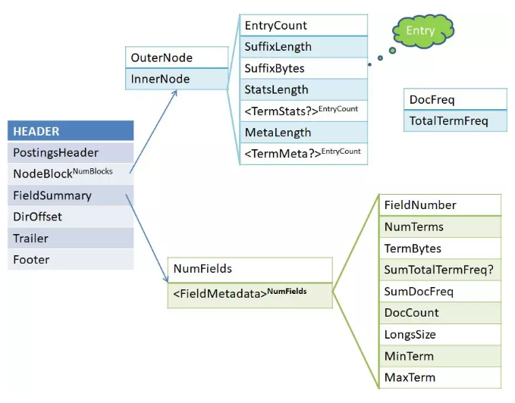

Slide 10
写入过程
http://www.nosqlnotes.com/technotes/searchengine/lucene-invertedindex-3/

Slide 11
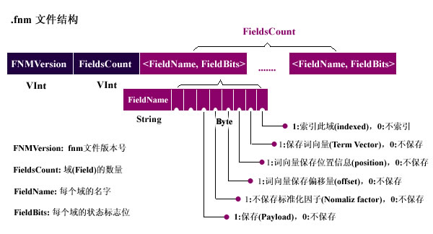
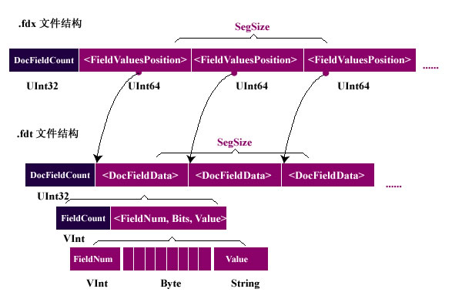
https://hxraid.iteye.com/blog/651309

